Slide 1
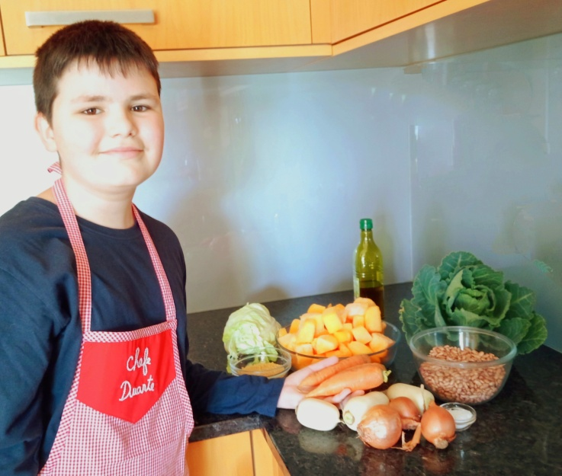
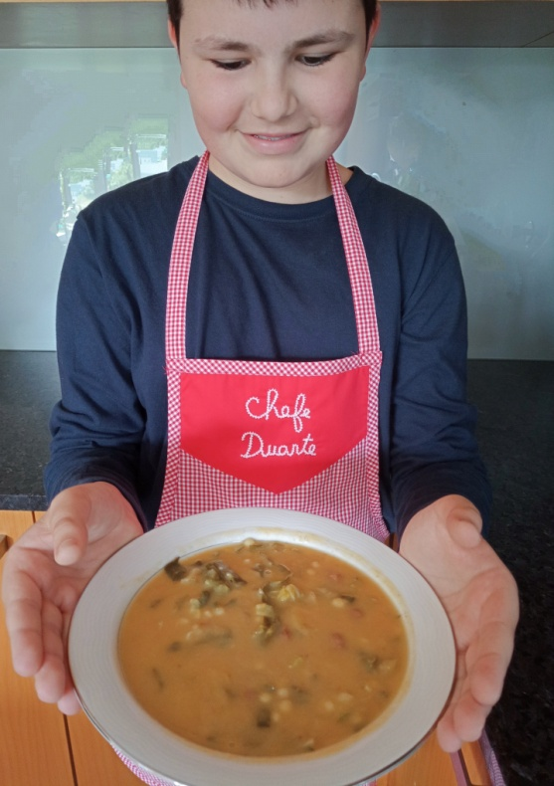
Desafio ASS 2022/2023
“Receitas Sustentáveis, têm Tradição”
TÍTULO DA RECEITA: Sopa de Couve- Lombarda com Feijão
INGREDIENTES:
1 couve - lombarda média
250 g de abóbora
250 g de feijão manteiga cozido
3 cenouras médias
3 nabos médios
1 couve - coração pequena
3 cebolas pequenas
1 fio de azeite
Sal qb.
https://alimentacaosaudavelesustentavel.abae.pt/desafios-2022-2023/receitas-sustentaveis/

Slide 2
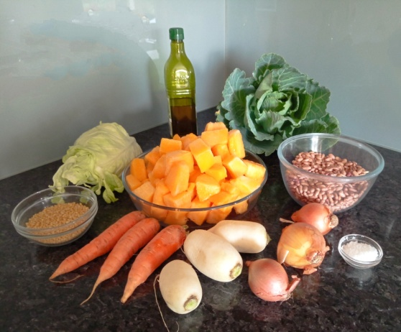
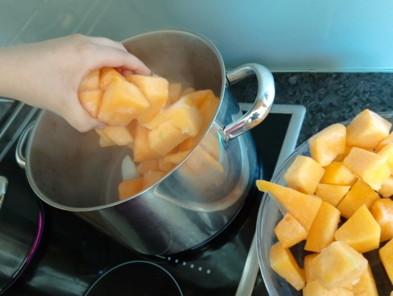
Desafio ASS 2022/2023
“Receitas Sustentáveis, têm Tradição”
PROCEDIMENTOS:
1.º) Reunir todos os ingredientes necessários, à preparação da nossa
sopa, sendo que alguns são resultado da produção agrícola da minha
avó e outros tive de adquirir no comércio local;
2.º) Levar numa panela ao lume cerca de 2,5l de água. Quando ferver,
juntar a abóbora cortada grosseiramente, que fará parte da base da
nossa sopa, cremosa e nutritivamente rica;
https://alimentacaosaudavelesustentavel.abae.pt/desafios-2022-2023/receitas-sustentaveis/

Slide 3
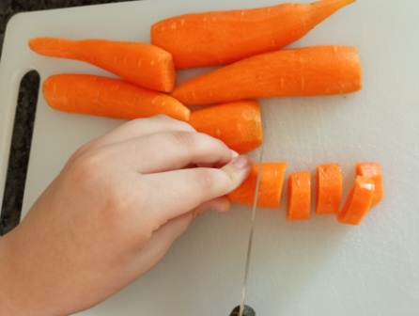
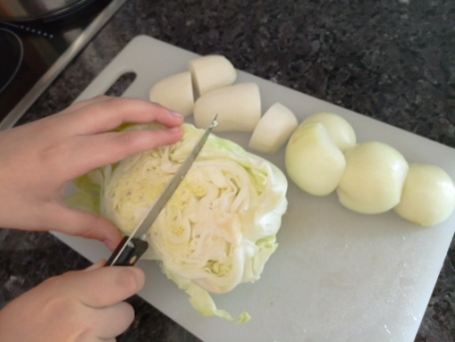
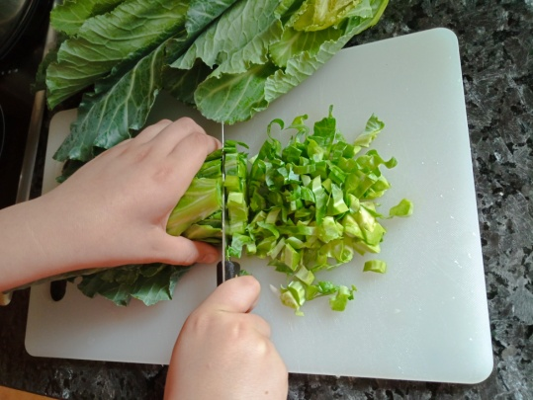
Desafio ASS 2022/2023
“Receitas Sustentáveis, têm Tradição”
PROCEDIMENTOS:
3.º) Descascar os legumes e acrescentar à água fervente, as cenouras e os nabos
cortados grosseiramente, as cebolas, a couve coração em quatro porções e ¾ da
quantidade do feijão manteiga cozido. Temperar com sal a
gosto;
4.º)Numa panela à parte, colocar água a ferver e adicionar a couve lombarda
finamente cortada, o restante feijão, a pevide e deixar cozer;
https://alimentacaosaudavelesustentavel.abae.pt/desafios-2022-2023/receitas-sustentaveis/

Slide 4
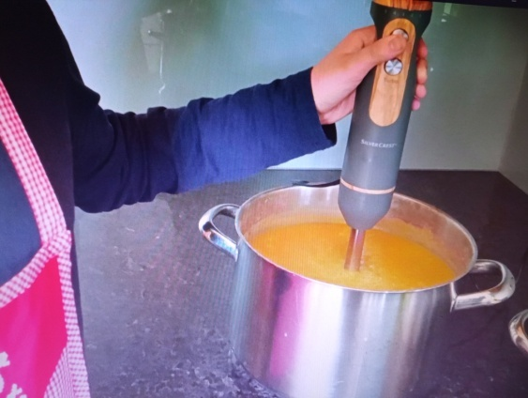
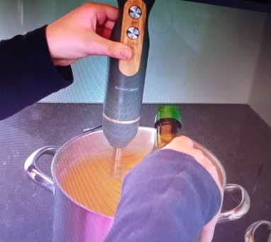
Desafio ASS 2022/2023
“Receitas Sustentáveis, têm Tradição”
PROCEDIMENTOS:
5.º) Após os legumes cozidos, cerca de 30 minutos, ralar os mesmos com
a varinha mágica e adicionar o azeite. Retificar se necessário o tempero,
ajustando a quantidade de sal;
6º) Por fim, juntar a mistura de couve lombarda que cozeu à parte, e temos
a nossa deliciosa sopa pronta!
BOM APETITE!
https://alimentacaosaudavelesustentavel.abae.pt/desafios-2022-2023/receitas-sustentaveis/

